Slide 1
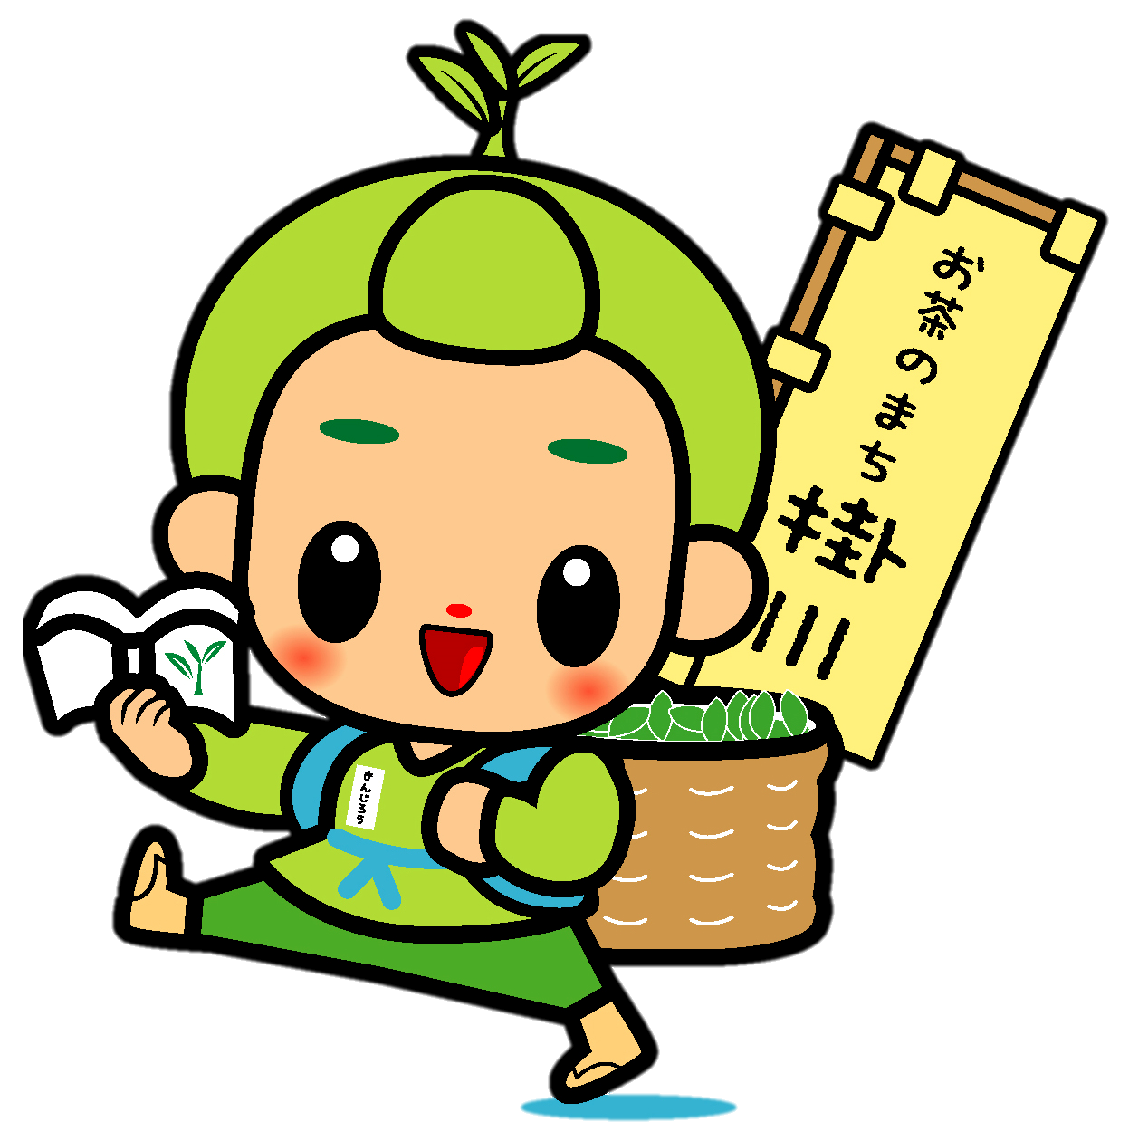
🄫掛川市
🄫掛川市
３月８日は「国際女性デー」
私たち は
国際女性デーに賛同します

